Slide 1
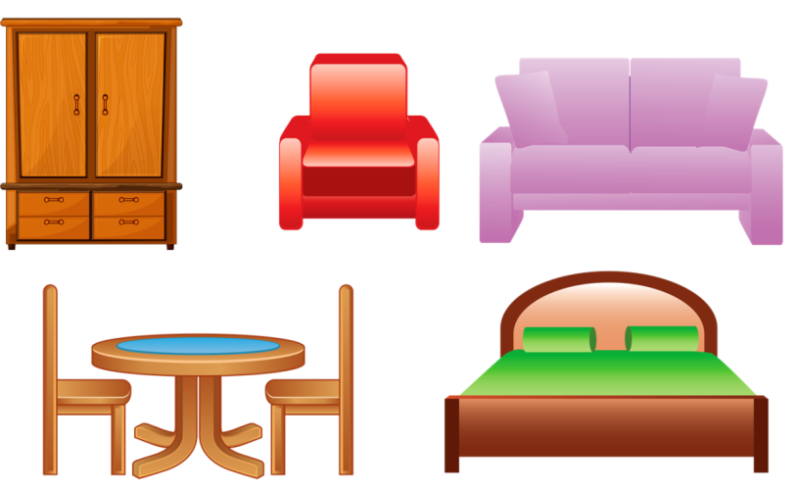
Мебель

Slide 2
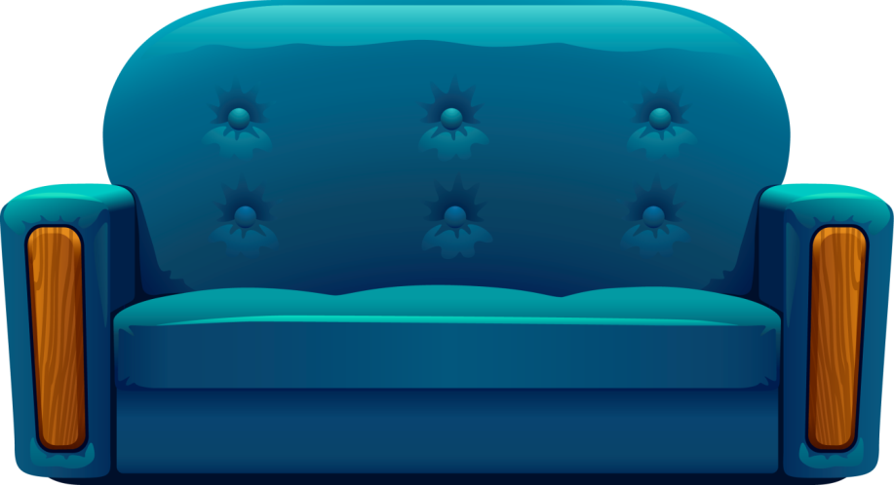
Хорошо, когда он есть,
На него и лечь, и сесть...
Он для отдыха нам дан,
Мягкий плюшевый…
(Диван)

Slide 3
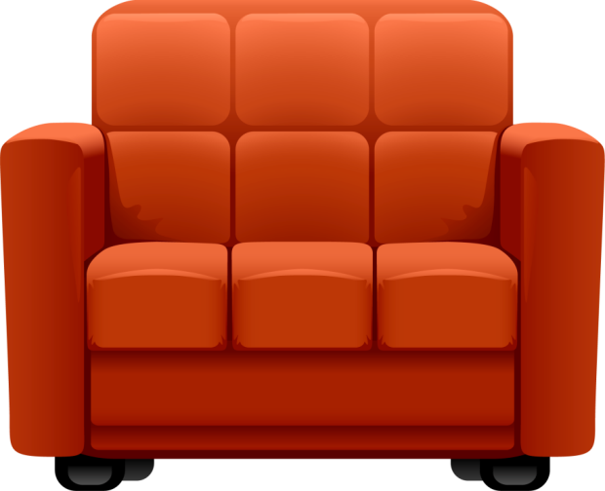
С ногами, а без рук,
С боками, а без ребер,
С сиденьем, а без живота,
Со спиной, но без головы.
(Кресло)

Slide 4
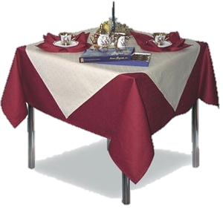
У него четыре ножки,
И тарелки, чашки, ложки,
И прекрасная еда
На спине его широкой
Разместились без труда.
(Стол)

Slide 5
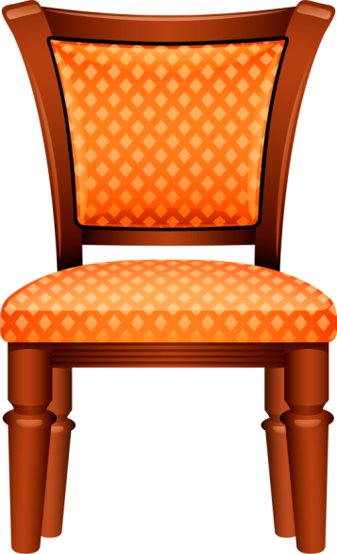
На четырех ногах стою,
Ходить я вовсе не могу.
Когда устанешь ты гулять,
Ты можешь сесть и отдыхать.
(Стул)

Slide 6
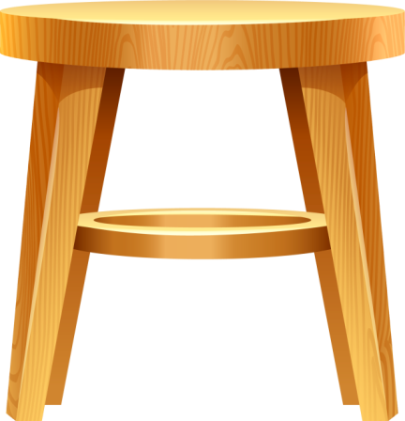
Я на стол чуть-чуть похожа,
Есть на кухне, и в прихожей,
В спальне я бываю редко,
А зовусь я ... (табуретка)

Slide 7
На меня вы посмотрите,
Дверки можете открыть вы,
А на полочках моих
Много нужного стоит!
Выше всех я, как жираф:
Я - большой, красивый ... (Шкаф)

Slide 8
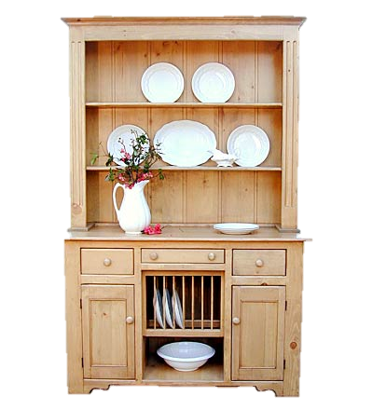
В квартире нашей новый дом.
Живет посуда в доме том.
В нем место есть и для конфет,
Он называется… (буфет)

Slide 9
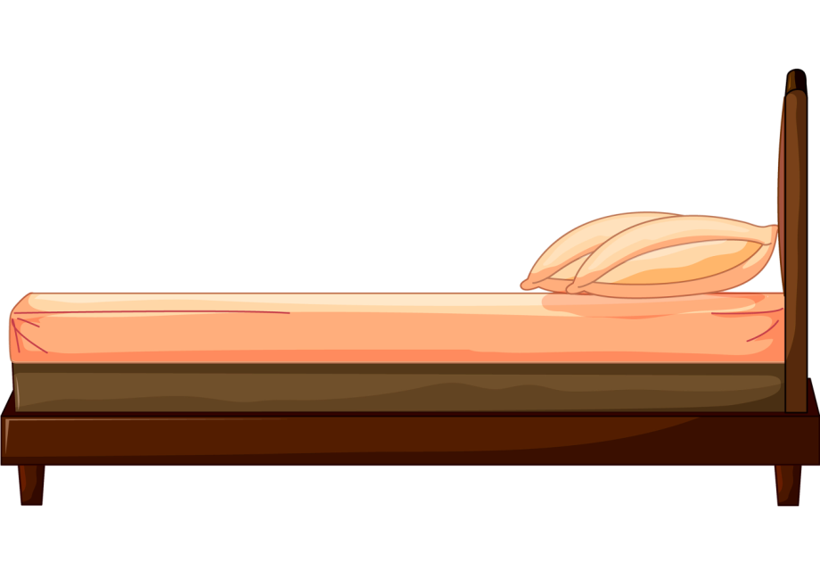
Если ты устал играть,
То ложишься на…
(кровать)

Slide 10
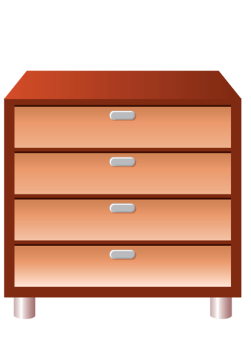
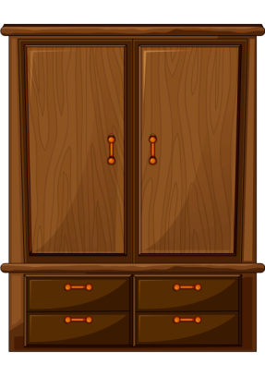
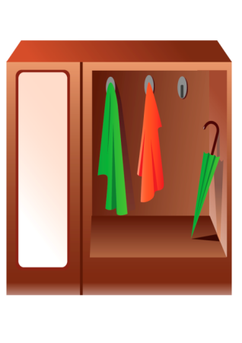
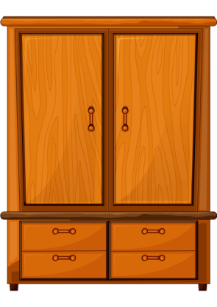
«Четвертый лишний»

Slide 11
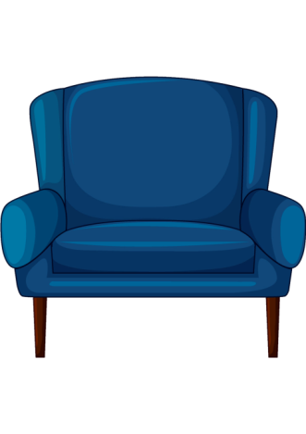
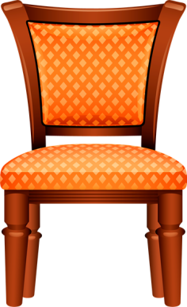
«Четвертый лишний»

Slide 12
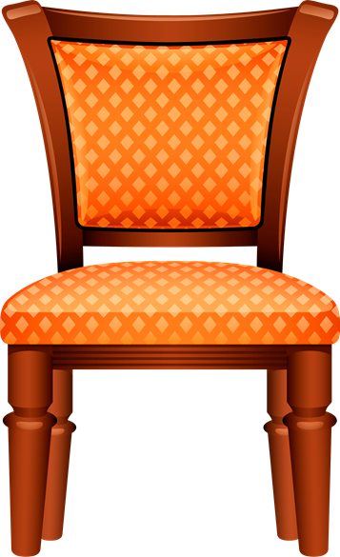
«Один – много»

Slide 13
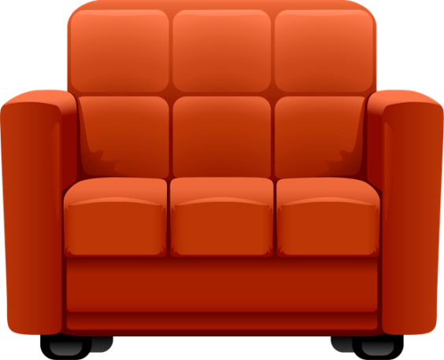
«Один – много»

Slide 14
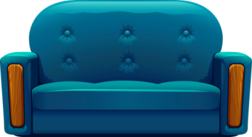
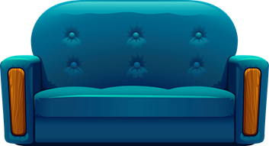
«Один – много»

Slide 15
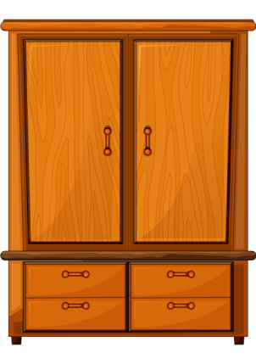
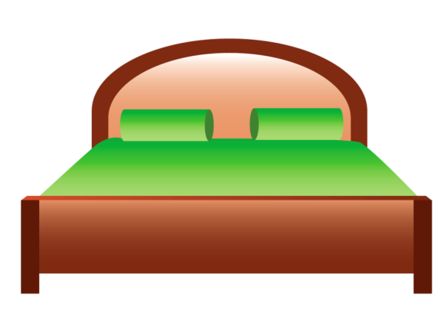
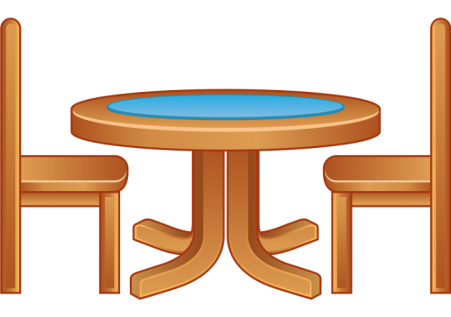
«Назови одним словом»

